Slide 1
エディタ emacs

Slide 2
（テキスト）エディタ
アプリケーションソフトウェアのひとつ
  テキストファイルの編集を目的とする
  もとはプログラム作成ソフトウェア
  通常の文書からプログラムや各種設定ファイルの作成・編集まで幅広く使うことができる
  文書作成ソフトウェア (MS Word 等) とは異なる
    文書レイアウトに関する機能はない
いろいろな種類がある
  emacs, vi, gedit, メモ帳 (Windows), テキストエディット (macOS)
  基本的に好みに応じて使ってよい
  今日の実習では emacs (「イーマックス」) を紹介・練習する

Slide 3
emacs とは
GNU Emacs
  An extensible, customizable, free/libre text editor — and more. (https://www.gnu.org/software/emacs/)
Unix/Linux における代表的なテキストエディタの一つ.
  Unix/Linux のみならず, macOS, Windows などの OS 向けのバージョンも存在.
  多機能
    プログラム作成に便利な機能（自動字下げ, 色付け等）
    プログラム実行可能
    …
  様々にカスタマイズ可能

Slide 4
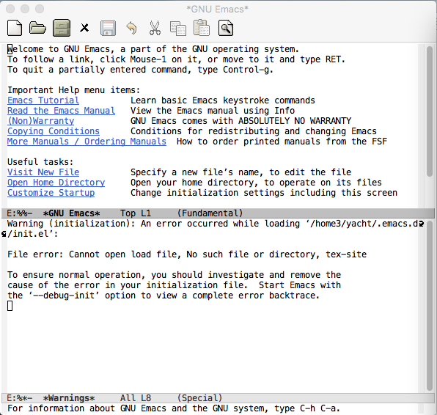
起動
xxx@DESKTOP: $ emacs
コマンドの後には [Enter]
emacs 用のウィンドウが起動

Slide 5
emacs の操作方法の特徴
GUI 環境での emacs では, マウスを使った操作も可能だが, キーボードの操作で様々なことができる.
  キーボードから手を離さずに素早い操作が可能.
  しかし, 若干癖がある.
emacs では, 下のような操作を良く行う.
  [Ctrl] を押しながら何かのキーを押す
  [Esc] を押してから何かのキーを押す
    [Esc] は一度押すだけ. 何かのキーを押す前に離す.
講義・実習資料の表記
  [Ctrl] ＝ キーボードの [control] キー
  [Esc] ＝ キーボードの [esc] キー
  [Enter] ＝ キーボードの [return] キー

Slide 6
emacs の操作方法の表記
以後下のように表記する.
  [Ctrl] を押しながら x を押す
    C-x
  [Ctrl] を押しながら x を押し, [Ctrl] を押したまま c を押し, [Ctrl] を離す
    C-x C-c
  [Esc] を押してから x を押す
    M-x

Slide 7
emacs の操作いろいろ その１
C-x C-c 保存して終了
C-x C-s 保存
C-x C-f ファイルを開く
C-d 一文字削除（[Del] でも削除可能）
C-s 文字列の検索（順方向）
C-r 文字列の検索（逆方向）
C-k カーソルの位置から行末まで削除
M-% 確認しながら置換
実習で体験!

Slide 8
emacs の操作いろいろ その２
C-b カーソルを左に移動
C-f カーソルを右に移動
C-p カーソルを上の行に移動
C-n カーソルを下の行に移動
C-a カーソルを行頭に移動
C-e カーソルを行末に移動
M-< カーソルをファイルの先頭に移動
M-> カーソルをファイルの最後に移動
矢印キーでも
移動可能
実習で体験!

Slide 9
実習
実習資料に基づいて emacs を使ってみましょう.

Slide 10
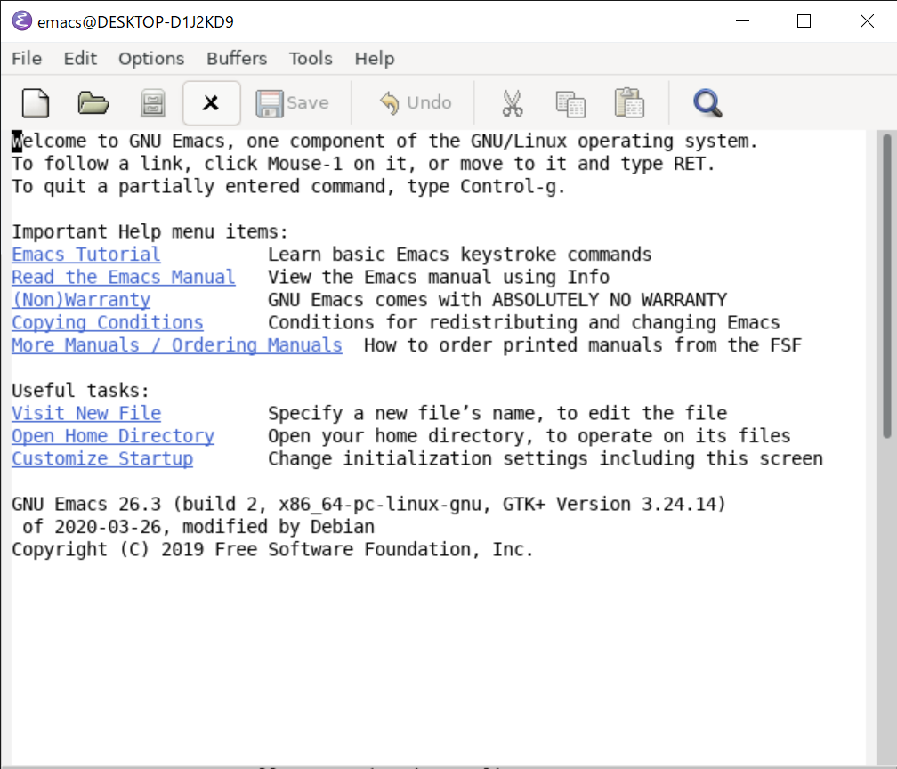
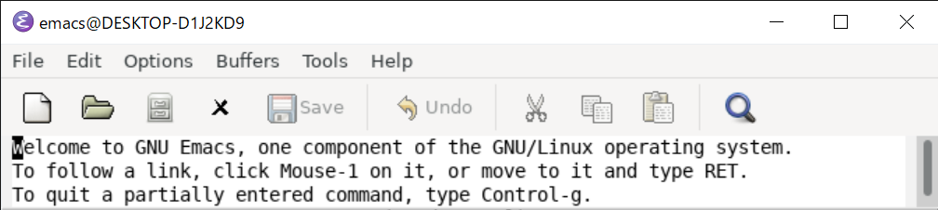
注意 1
$ emacs [ファイル名]
のように起動すると, 下のように縦に狭い emacs
ウィンドウが起動するかもしれない.
このときには, マウスで拡大すると良い.
注意 2
$ emacs [ファイル名]
のように起動すると, 下のように
“welcome to GNU Emacs”
のメッセージが表示され, どのキーを叩いても文字を
入力できないかもしれない.
このときには, 下の「×」印をクリックすると良い.
(“welcome” メッセージのバッファを消すことができる.)

